Slide 1
Wireframe системы начисления оплаты труда
Информационные системы и программирование
Задача: в рамках практической части экзамена реализовать программное приложение опираясь на набросок (wireframe или mockup) системы

Slide 2
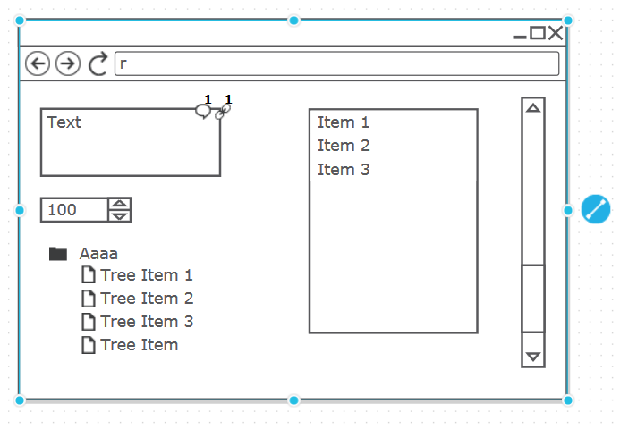
Понятие wireframe
«Вайрфрейм» или «мокап» — это низко детализированное представление дизайна системы.
Он чётко должен показывать:
Основные группы содержимого. Что?
Информационную структуру. Где?
Описание взаимодействия пользователя с интерфейсом и его примерную визуализацию. Как?
Прототип – это средне или высоко детализированное изображение программного продукта

Slide 3


Оттенки серого – для «освобождения» сознания от дизайна и фокуса на функционале
Вам придется реализовать стилизацию приложения
Используйте логотип и требования к шрифту и цветам
Шрифт: Comic Sans размер 16, цвет RGB (36, 50, 56)
rgb(215, 231, 245);
#d7e7f5
rgb(77, 178, 216);
Иконка приложения
Логотип приложения
#4db2d8
rgb(240, 42, 83);
#f02a53

Slide 4
Планирование времени реализации
Важно распределить время и реализовать максимум из того, что можешь.
Читай внимательно задание, wireframe может содержать не все элементы
Не знаешь как делать элемент – подумай, как реализовать «заглушку»:
Не заполнить БД оптом (импорт) – внеси несколько строк вручную
Не смог сделать авторизацию с проверкой данных в БД, сделай проверку по значению константы в коде
Не можешь заполнить поля из БД – сделай поля на экранной форме, но пусть они не работают.
Или пропусти задачу и делай дальше.
Обязательно:
Каркас приложения
Навигация
файл readme.md с описанием функционала и степени реализации – важно прописать особенности – пароль при входе, если приложение «падает» – укажи, что делать, чтобы не «падало»

Slide 5

Стартовое окно – авторизация пользователя
Авторизация
Зарплата
Должно быть сообщение о неправильном/незаполненном поле
Если не реализована проверка по БД, вход должен осуществляться по паре
Логин менеджера: 1
Пароль: 1111
Логин исполнителя: 0
Пароль: 0000
Логин:
Пароль:
Вход
Текущая дата должна выводится системная
Кол-во сотруд. браться из БД
Дата текущая: 22 декабря 2021
Дата ближайшей ЗП: 5 января 2022
Задач выполняется: 16

Slide 6
Окно исполнителя
Мои задачи
Имя исполнителя:
Задачи:
запланирована
выполняется
завершена
отменена
все
заголовок задачи | описание задачи | срок исполнения | дата выполнения | сложность задачи | время на выполнение задачи | исполнитель задачи | статус задачи | характер задачи
Добавить задачу
Редактировать задачу
Время до блокировки:
1 минута
Выход

Slide 7
Окно менеджера – управление задачами
Управление задачами
Выбор исполнителя
нельзя назначить задачу на удаленного ранее исполнителя
Задачи:
запланирована
выполняется
завершена
отменена
все
заголовок задачи | описание задачи | срок исполнения | дата выполнения | сложность задачи | время на выполнение задачи | исполнитель задачи | статус задачи | характер задачи
Добавить задачу
Редактировать задачу
Время до блокировки:
1 минута
Выход

Slide 8
Окно менеджера – управление оплатой
Управление коэффициентами
Выбор исполнителя
нельзя назначить задачу на удаленного ранее исполнителя
Редактировать коэффициентами
Время до блокировки:
1 минута
Выход

